Slide 1



Организация просветительской деятельности с семьями воспитанников в ДОО: первые результаты и перспективы
Данилова Екатерина Юрьевна,
старший преподаватель
кафедры дошкольного образования

Slide 2
Предпосылки и цели осуществления просветительской деятельности для родителей
поручение Президента РФ от 14.06.2022 № Пр-1049ГС
Государственная поддержки института семьи, в частности семей с детьми младенческого, раннего и дошкольного возрастов
Формирование единого образовательного пространства института образования и института семьи
«Министерству просвещения Российской Федерации совместно с органами исполнительной власти субъектов Российской Федерации разработать меры государственной поддержки в части подготовки и внедрения программ просветительской деятельности для родителей детей, посещающих дошкольные образовательные организации».
п.3 перечня поручений Президента Российской Федерации от 14 июня 2022 г. № Пр-1049ГС по итогам заседания Президиума Государственного Совета Российской Федерации 25 мая 2022 г.
Разработка и внедрение Программы просвещения родителей детей раннего и дошкольного возраста в ДОО

Slide 3
Правила осуществления просветительской деятельности
Содержание просветительской деятельности должно содействовать взаимопониманию и сотрудничеству между людьми, народами независимо от расовой, национальной, этнической, религиозной и социальной принадлежности, учитывать разнообразие мировоззренческих подходов, способствовать реализации права на свободный выбор мнений и убеждений, обеспечивать развитие способностей человека, формирование и развитие его личности в соответствии с традиционными российскими духовно-нравственными ценностями и требованиями законодательства Российской Федерации.
Просветительская деятельность может реализовываться в форме лекций, презентаций, семинаров, мастер-классов, круглых столов, дискуссий и иных формах, в том числе с использованием информационно-телекоммуникационной сети "Интернет".
Постановление Правительства РФ от 1 июля 2022 г. N 1195
"Об утверждении Правил осуществления просветительской деятельности"
Notes:
© Copyright PresentationGO.com – The free PowerPoint and Google Slides template library

Slide 4
Просветительская деятельность для родителей (законных представителей) детей в ДОО
направлена на:
Формирование культуры родительства
Повышение педагогической и психологической грамотности родителей способствует пониманию особенностей воспитания и развития ребёнка в раннем и дошкольном возрасте, укрепляет семейный климат.
Знакомство с инновационными методиками
Родители знакомятся с эффективными методиками обучения и развития, адаптированными к современным требованиям. Это помогает им лучше поддерживать ребёнка в его развитии.
Укрепление партнёрства между институтами
Взаимодействие педагогов, родителей и общественных организаций создаёт основу для совместного решения воспитательных задач и поддержки семейных ценностей.
Notes:
© Copyright PresentationGO.com – The free PowerPoint and Google Slides template library

Slide 5

ПРОГРАММА Просвещение родителей детей раннего и дошкольного возрастов в ДОО - инструмент для решения ряда значимых задач:
Государственная поддержки института семьи, в частности семей с детьми младенческого, раннего и дошкольного возрастов
Формирование единого образовательного пространства института образования и института семьи
Реализация Федеральной образовательной программы дошкольного образования
Формирование позиции осознанного и ответственного родительства
Изменение родительской позиции, трансляции традиционных российских ценностей в семейном воспитании.
Изменение стратегии взаимодействия с конкуренции на кооперацию; выход во взаимодействии с родителями на диалог и сотрудничество.

Slide 6
Этапы внедрения и ближайшие планы
2023 г. — апробация материалов в 5 регионах + доработка
2024 г. —
начало поэтапного внедрения
2026 г. —
работа идёт уже в 65 субъектах РФ (21 регион с 2024 г. + 44 региона с 2025 г.)
До 2030 г. — создание условий для использования материалов во всех регионах России

Slide 7
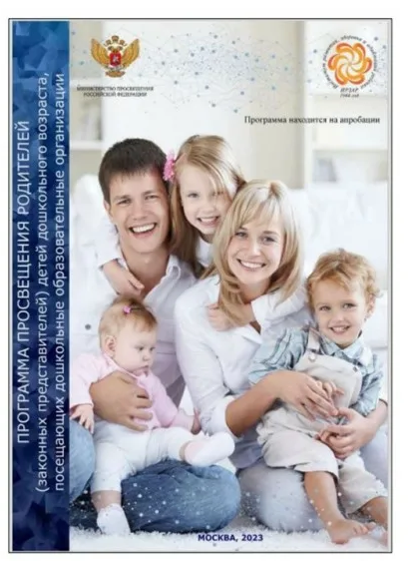
Ключевые показатели внедрения Программы просвещения родителей (на конец II полугодия 2025 г.):
охват и кадровый потенциал
2
Методическое и информационное обеспечение реализации Программы
Создано 432 методических и 339 информационных материалов
Сопровождение на разных уровнях:
проведено 292 мероприятия на уровне ДОО
проведено 56 мероприятий на уровне муниципалитетов
Используются сайты, соцсети и мобильные приложения для широкой поддержки педагогов и семей.
35 муниципалитетов
40 ДОО – региональных площадок
2 региональных координатора
94% семей вовлечены в просвещение
2 774 положительных отзыва

Slide 8





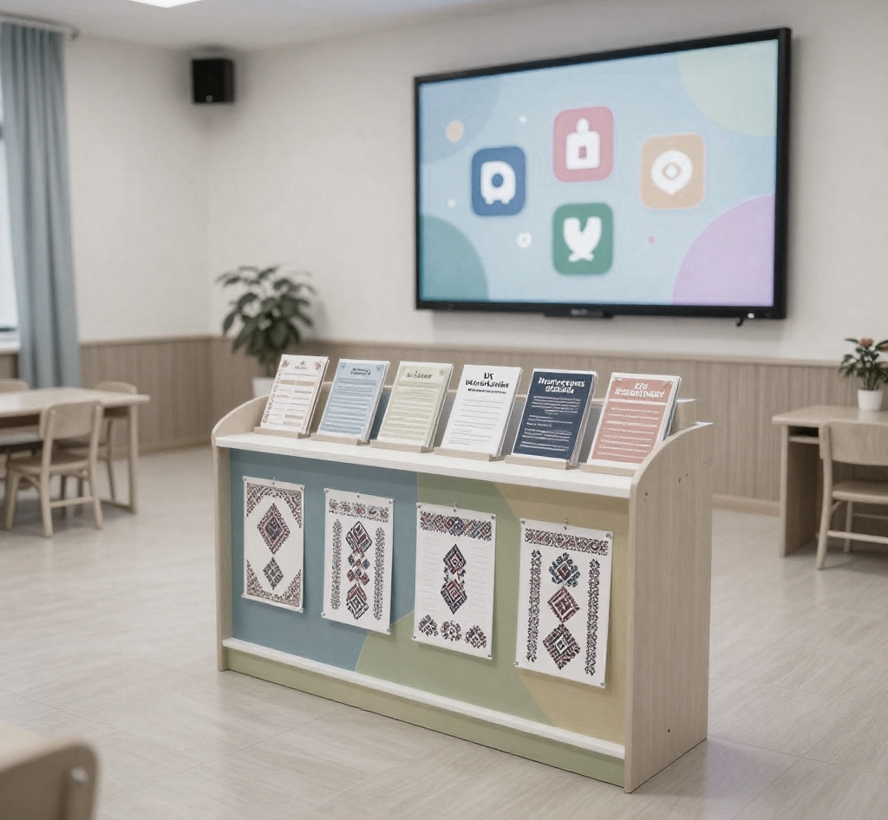
3
Форматы информационной поддержки
Сайты ДОО
Группы во ВКонтакте
Мобильное приложение MAX
Страницы в Одноклассниках и тематические стенды
Обеспечивают актуальную информацию, расписания и рекомендации для педагогов и родителей, способствуя оперативному обмену данными и доступности материалов.
Созданы для обсуждений, обмена опытом и оперативного информирования участников, поддерживают живое сообщество и взаимодействие между педагогами и семьями.
Обеспечивает быстрый и удобный доступ к материалам и уведомлениям, увеличивая вовлечённость педагогов и родителей вне стен образовательных учреждений.
Позволяют охватить широкую аудиторию родителей, а стенды информируют непосредственно в ДОО о важных новостях и событиях.
Отчёт по внедрению Программы просвещения, II полугодие 2025 г.

Slide 9


Основные формы взаимодействия с родителями и просветительские материалы в рамках реализации Программы просвещения родителей
в ДОО Новосибирской области
Родительские собрания, мастер-классы и практикумы, лекции способствуют обмену опытом и повышению компетенций участников.
Индивидуальные и групповые консультации, беседы
обеспечивают персонализированный подход к вопросам семей и детей.
Дни открытых дверей, родительские клубы и совместные проекты
укрепляют доверие и партнерство между семьёй и ДОО.
Памятки, видеоролики, подкасты и библиотеки, информационные стенды
создают разнообразные каналы передачи полезной информации и поддержки.
Отчёт по внедрению Программы просвещения, II полугодие 2025 г.

Slide 10

5
Изменения в работе педагогов и вовлеченности семей: динамика показателей
ИЗМЕНЕНИЯ ВО ВЗАИМОДЕЙСТВИИ ДОО И СЕМЬИ
родители стали более заинтересованными в контактах с педагогами
родители активнее включаются в образовательную деятельность ДОО
родители чаще обращаются с вопросами по воспитанию и развитию детей к педагогам
родители стали уважительнее относится к педагогам
возросло количество положительных отзывов от родителей
ИЗМЕНЕНИЯ В РАБОТЕ ПЕДАГОГОВ
устойчивый рост профессионализма
педагоги активно осваивают цифровые инструменты
Снижение количества конфликтов между педагогами и родителями
активное применение разработанных для них просветительских материалов
Как в целом родители (законные представители) восприняли внедрение программы просвещения?
ПОЗИТИВНО
Отчёт по внедрению Программы просвещения, II полугодие 2025 г.

Slide 11
Федеральная поддержка внедрения Программы просвещения родителей в ДОО
Методический центр и разработчик:
ФГБНУ «Институт развития, здоровья и адаптации ребенка» (ИРЗАР) –
научно-методическое сопровождение просветительской деятельности в ДОО
Официальный партнер - Российское общество «Знание»:
Образовательная программа «Воспитатели со Знанием»
Библиотека готовых лекций

Slide 12
Цифровые ресурсы ИРЗАР
Цифровой конструктор планирования образовательной деятельности в ДОО
Разработан ФГБНУ «ИРЗАР» https://irzar.ru/opdoconstructor/
Полностью соответствует ФГОС ДО и ФОП ДО
Включает форму планирования взаимодействия с родителями в соответствии с ФОП ДО
Цифровой банк методических материалов - https://portal.irzar.ru/blogs
Содержит верифицированные парциальные программы, конспекты, сценарии, игры
Портал «Растим детей.рф» https://растимдетей.рф
Просветительские материалы для родителей
Мастер-лекции - https://irzar.ru/prosvetitelskayadeatelnost/master-lekczii/
Программа просвещения родителей
https://irzar.ru/storage/2025/05/programma_prosveshheniya_roditelej.pdf
Создается ИРЗАР для поддержки педагогов
платформы для размещения верифицированных просветительских материалов
Материалы по гигиене, питанию, цифровой безопасности, психологической поддержке (по рекомендациям Минздрава и Роспотребнадзора) - https://irzar.ru/prosvetitelsike-i-metodicheskie-materialy/
Памятки для родителей, Чек-листы, Инфографика по актуальным темам воспитания и развития детей https://irzar.ru/prosvetitelskie-materialy/

Slide 13


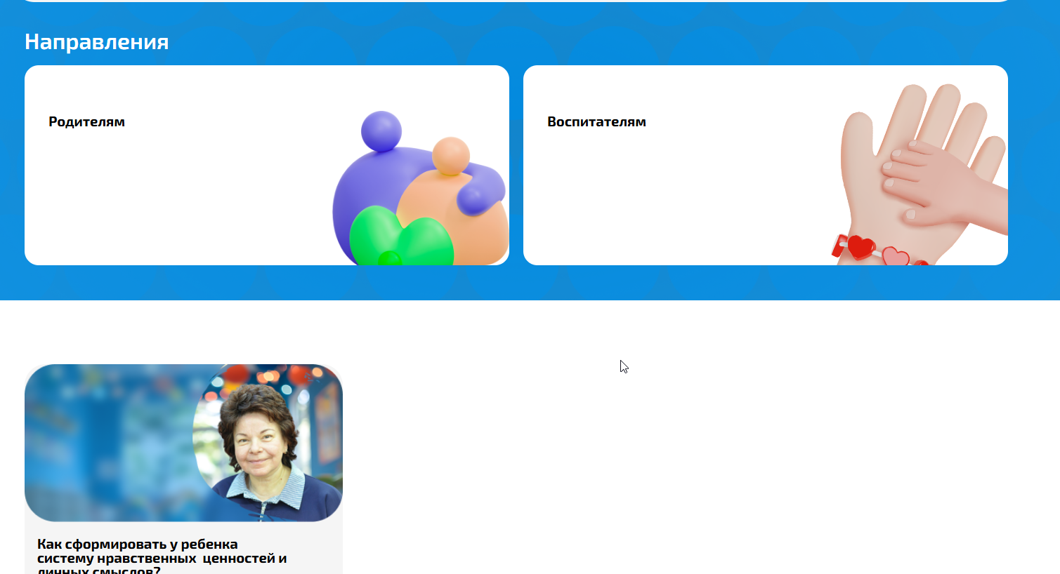
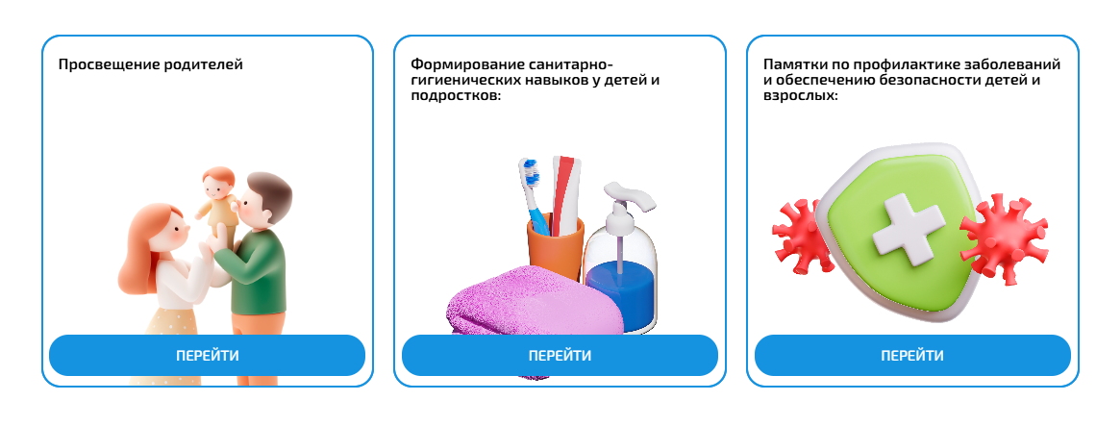
Цифровые ресурсы ИРЗАР
ПОРТАЛ «ГОД ДОШКОЛЬНОГО ОБРАЗОВАНИЯ» https://2026.irzar.ru/

Slide 14
Перспективы дальнейшего внедрения Программы просвещения родителей в ДОО Новосибирской области на 2026–2027 год
Охват
Кадры
Методика
Сетевое взаимодействие
Цифровизация
Мониторинг
Тиражирование
Увеличение доли ДОО, внедряющих Программу, до 50%
Обеспечение 100% готовности педагогов, приступивших к внедрению Программы через КПК, семинары, консультации, систему наставничества
Создание регионального и муниципальных банков адаптированных материалов для педагогов по просвещению родителей
Увеличение числа партнерских организаций в муниципалитетах
Активное использование цифровых ресурсов и форматов работы
Представление опыта на уровне муниципалитета, региона, всероссийских и межрегиональных мероприятиях
Внедрение системы регулярного сбора обратной связи от педагогов и родителей (мониторинг запросов, удовлетворённости)

Slide 15

Мы вместе создаём новую культуру взаимодействия детского сада и семьи!
Спасибо за внимание!

